Slide 1

研修医向け
Orchestrator
オーケストレーターとしての家 庭 医
参考文献
2026-03-24 · AI（Claude）作成・主な出典は原典で確認

Slide 2
AI研究が示したこと
Google Research / DeepMind / MIT の研究 (Kim et al., arXiv:2512.08296, 2025年12月)
単一AIのエラー率を 1 としたとき、専門AIを増やすと…
統合者なし（Bag of Agents）
エラー 約17倍に増幅（17.2倍）
専門家が個別に動くと矛盾 ・重複 ・欠落が雪だる ま 式
統合者あり（Orchestrated）
エラー 約4倍に抑制（4.4倍）
統合者が全体を検証 ・調整すると、エラーの増幅倍率が約74%低か っ た
「専門家の数」より「調整の構造」が重要。これは、まさに医療の話 だ 。

Slide 3
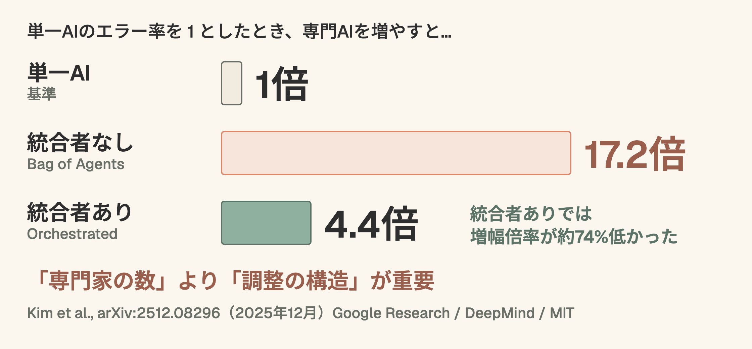
エラー増幅 17.2倍と4.4倍

Slide 4
AIの発見 = 医療の現実
AIマルチエージェント | 日本の医療
専門AIがバラバラに動く (「Bag of Agents」) | 専門医がバラバラに診る (ポリドクタリング)
オーケストレーターAIが全体を統合 | 家庭医がオーケストレーターとして統合
エラー増幅 17.2倍 → 4.4倍 | 3施設以上受診でポリファーマシーのオッズ比2.18（関連であり、家庭医で抑えられた証拠ではない）
2009年、英国の Hutt は日本の家庭医療について「患者のオーケストラの指揮者がいない」と論じた（Br J Gen Pract）。AI研究の知見は、この指摘と重なる比喩として読める（因果の証拠ではない ） 。

Slide 5
日本の現実 — 数字が語る断片化
約34万人
日本の医師数
339,623人(2020年12月31日、厚生労働省)
65.3%
85〜89歳の地域在住高齢者のポリドクタリング率（川崎市、2施設以上を定期受診）
平均併存疾患数 4.7
2.18倍
ポリファーマシー（6剤以上）のオッズ比
3施設以上 vs 2施設以下の受診（傾向スコアマッチ、65歳以上）
高い
外来医療費
定期受診施設が多いほど高い傾向（関連）
出典: 厚生労働省 医師・歯科医師・薬剤師統計 (2020), Ando et al. J Gen Fam Med (2023), Suzuki et al. BMC Health Serv Res (2020)

Slide 6
スターフィールドのエビデンス
プライマリケア医 1人/万人 ↑
死亡率が平均5.3%低い
（研究の平均、関連）

Slide 7
スターフィールドのエビデンス：推計
Barbara Starfield (Johns Hopkins) ら, 2005 — プライマリケアと健康に関するレビ ュ ー
プライマリケアスコア 5点↑
心疾患の早期死亡が最大15%減る可能性（推 計 ）
喘息 ・気管支炎の早期死亡も最大6.5%減る可能性（推 計 ）
米国での試算
プライマリケア医を1人/万人増やすと、年間最大12.8万人（127,617人）の死亡を回避できうるとの 推 計
観察研究に基づく 推 計
出典: Starfield B, Shi L, Macinko J. Milbank Q 2005;83:457-502 — PMC2690145

Slide 8
世界の「オーケストレーター」モデル
国 | 家庭医の役割 | 仕組み
英国 | ゲートキーパー + QOF(質評価) | NHSにおけるGPシステム
オランダ | ゲートキーパー (専門医には紹介必須) | 包括払い制度 糖尿病・COPD管理
デンマーク | ゲートキーパー + グループ診療 | 登録制のGP
オーストラリア | GPがゲートキーパー + チームベース | Medicareのかかりつけ医 (GP)登録制
米国 | FM/IMがPCPとして機能 保険種でGKの有無が変わる | HMO: 紹介必要 PPO: 自由受診可能
日本 | フリーアクセス (ゲートキーパーなし)。2025年4月にかかりつけ医機能報告制度が開始 | 患者が自由に専門医を受診
ゲートキーパー = AIの「オーケストレーター検証ゲート」にたとえられる。家庭医を通さないと専門医に行けない仕組みは、不要な受診を抑える可能性があると考えられている（比喩であり、因果の証拠ではない ） 。

Slide 9
なぜ「統合者」が必要なのか
断片化したケア
患者
循環器内科
整形外科
糖尿病内科
眼科
精神科
誰が全体を見る？
統合されたケア
患者
家庭医（統合者）
循環器内科
整形外科
糖尿病内科
(必要なときだけ)
全体を見る人がいる
AIも医療も同じ結論: 「専門家の数」ではなく「調整の構造」が質を決 め る

Slide 10
スターフィールドの4つの柱
強いプライマリケア = この4つが揃って い る
First Contact 最初の窓口
患者が最初に相談する場所が あ る
Continuity 継続性
同じ医師が長期的に一人の患者を 診 る
Comprehensiveness 包括性
幅広い問題に対応で き る
Coordination 調整機能
専門医との連携を統合 す る
AIのオーケストレーター = 「Coordination」の役割。家庭医 = 4つ全てを担う「システムの専門 医 」

Slide 11
ディスカッション
4分間 → 全体共有 3分
あなたの現場で、「オーケストレーターがいないせいで起きている問題」は何か？それを解決するには何が必 要 ？
考えるヒント
ポリドクタリングで困った患者さんの経験 は ？
「全体を見る人」がいたら何が変わ る ？
日本のフリーアクセス制度をどう思 う ？

Slide 12
家庭医は「システムの専門医」である
専門医 | 家庭医
臓器の専門家 | 「人」の専門家
深く狭く | 広くつなぐ
各パーツを最適化 | システム全体を最適化
AIの専門エージェント | AIのオーケストレーター
Google/MITらの研究が示したこと:「専門家の数」より「統合の質」が成果を左右しうる。家庭医は、「何でも診る医師」ではない。「全体を見て、つないで、守る」システムの専門家 だ 。

